Slide 1

Comportamiento del COVID en las enfermedades
¿Cómo afectan las enfermedades al contraer COVID?
Eduardo Fernández
Google Colab:
https://colab.research.google.com/drive/1_qpATIIr568GKmkKVZxql2WoMbjoXgEs?usp=sharing

Slide 2

Indice
Contexto
Hipótesis / Preguntas de interés
Análisis Exploratorio
Insights y Recomendaciones

Slide 3

Contexto
Desde finales del 2019, el mundo se ha visto afectado por una pandemia global conocida como COVID-19. El virus que causa la enfermedad, el coronavirus SARS-CoV-2, se propaga principalmente a través de gotículas respiratorias que se liberan cuando una persona infectada tose, estornuda, habla o respira. La COVID-19 puede causar síntomas que van desde leves hasta graves, y en algunos casos puede ser fatal, especialmente en personas mayores y aquellas con enfermedades preexistentes
El objetivo de este proyecto es realizar un análisis del dataset " COVID Data" con el fin de establecer los riesgos de muerte basados en datos históricos relacionados a diferentes tipos de enfermedades.
Utilizaremos gráficos de la librería de Python para analizar de manera visual las variables elegidas e intentar responder los cuestionamientos sobre la información que contiene nuestro dataset.
Objetivo

Slide 4

Preguntas de Interés
-¿Qué edad tiene mayor riesgo de
muerte?
-¿Qué enfermedades son las de
mayor riesgo al contraer COVID?
-¿Qué conjunto de enfermedades
pudieran causar muerte al contraer
COVID?

Slide 5

Análisis Exploratorio

Slide 6
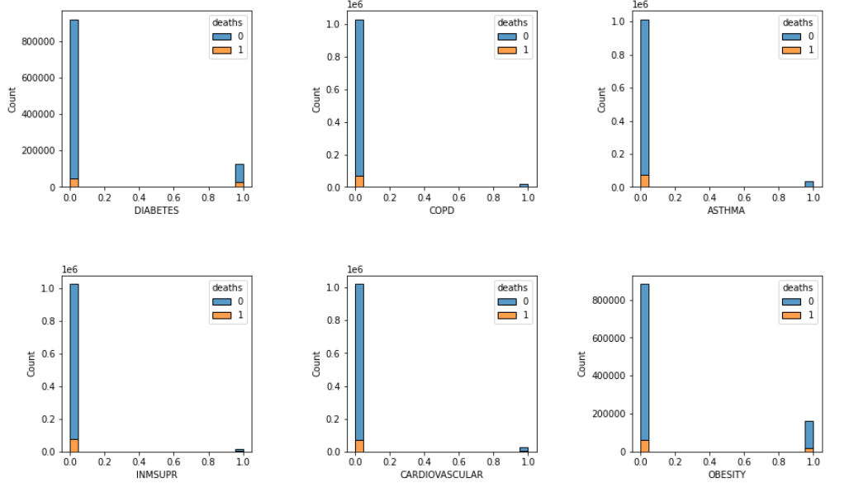
Para obtener una mejor Visualización de enfermedades con la relación a muertes utilizamos las siguientes tablas en las cuales ya con los datos transformados podemos ver las enfermedades que se ven mas afectadas por el COVID, ya que además hacemos la división de datos basado en muertes o sobreviviente
Relación de Muertes por tipo de enfermedad

Slide 7
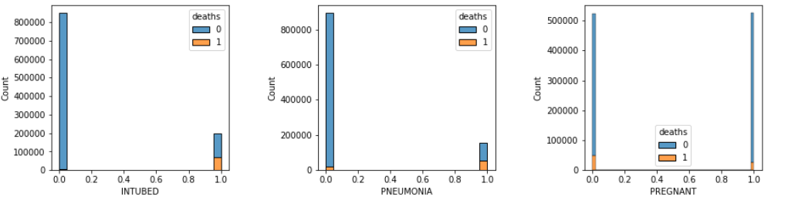
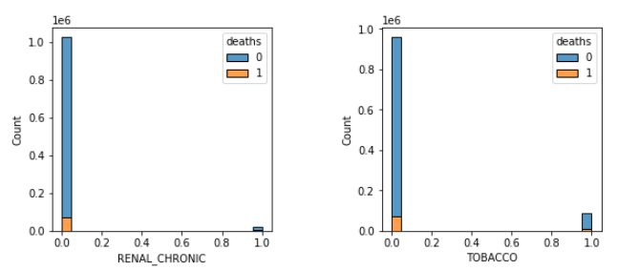
Para obtener una mejor Visualización de enfermedades con la relación a muertes utilizamos las siguientes tablas en las cuales ya con los datos transformados podemos ver las enfermedades que se ven mas afectadas por el COVID, ya que además hacemos la división de datos basado en muertes o sobreviviente
Relación de Muertes por tipo de enfermedad

Slide 8
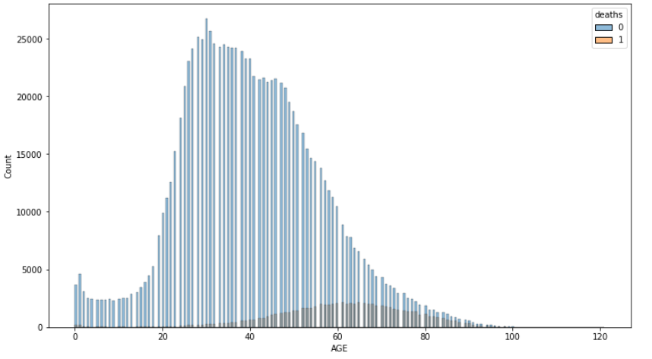
En el siguiente grafico realizamos una grafica la cual nos ayuda a ver la cantidad de contagias dependiendo de la edad de las personas, en el cual nos podemos dar cuenta que las personas entre 20 a 50 años fueron las que tuvieron mayor cantidad de contagios, sin embargo gran porcentaje se recupero, no podemos decir lo mismo para las personas entre un rango de 60 a 100, en los cuales lamentablemente gran porcentaje de las personas pierden la vida
Muertes vs Edad

Slide 9
Insights
Sobre los análisis realizados en el proyecto nos podemos dar cuenta de varia información, parte de ella es que realmente las personas que cuentan con mayor peligro, son las personas que pasan de los 40 años, aunque no es un porcentaje muy grande, si podemos decir que la cantidad de casos en las edades de 20 a 40 son muy altos, pero el porcentaje de muertes muy bajo, lo contrario a personas entre 60-100 que van entre 30-40%
Otro de los datos fuertes es que a pesar de contar con enfermedades como: obesidad, cardiovasculares, asma, no significan que tengas realmente un peligro fuerte.
existen enfermedades que al contraer COVID, se incrementa el porcentaje de peligro para ellas, por ejemplo la neumonía, el estar embarazada, la diabetes, etc.
El siguiente paso que realizaremos será el analizar cual combinación de edades y enfermedades, pueden llegar a aumentar el porcentaje de peligro para una persona

Slide 10
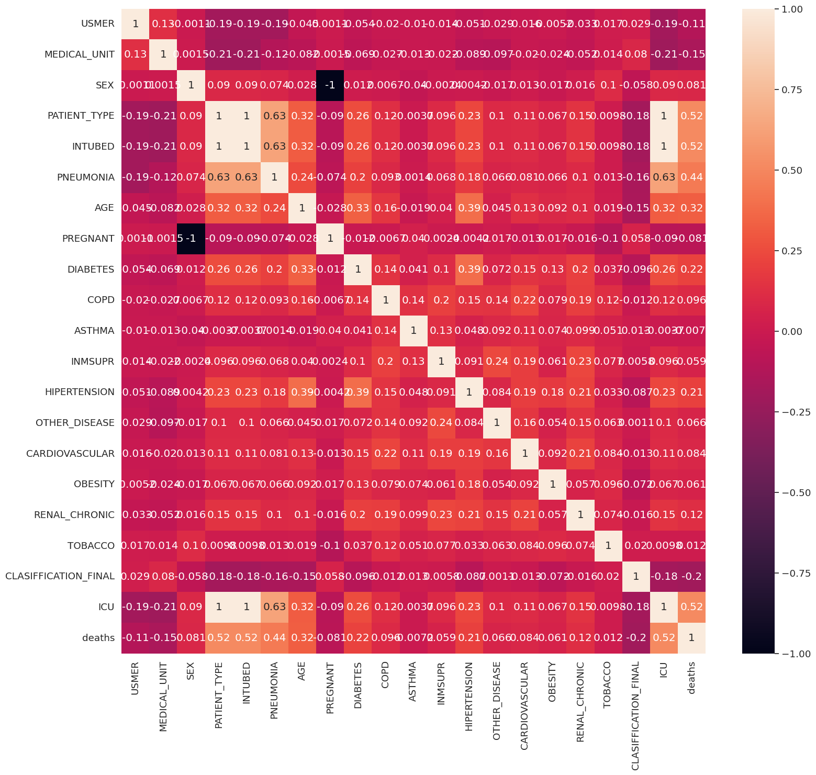
Diagrama de Correlación
En la siguiente tabla utilizaremos un análisis de correlación de Pearson, el cual nos ayudara a analizar cuales variables se encuentran fuertemente relacionadas entre ellas, podemos observar por ejemplo la fuerte correlación entre muertes y tipo de paciente, si se encontraba intubado, contaba con enfermedad de pneumonia, asi como la edad.

Slide 11
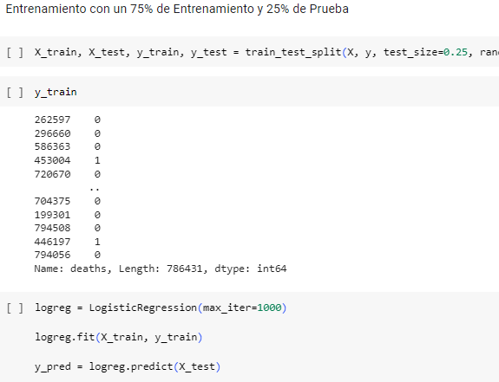
Modelo 1: Regresión Logística
Al contar con valores lógicos (0 / 1) se optó por un modelo de Regresión Logística
El modelo de regresión logística nos ayudara a determinar la probabilidad de Muerte de personas contagiadas de Covid basándonos en sus enfermedades existentes.
Para el entrenamiento se tomaran las enfermedades como valor X y la columna “Muertes” como Y al ser el valor que queremos predecir, se utilizara el 75% del data set para entrenamiento y el 25% restante para prueba.

Slide 12
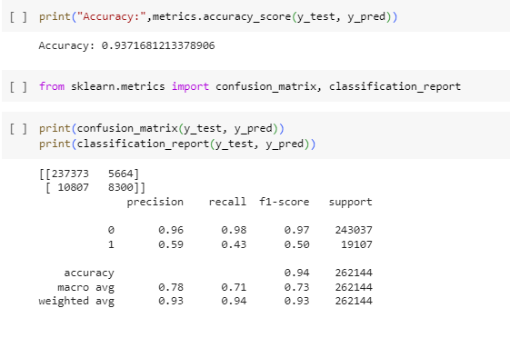
Métricas del modelo de Regresión Logística.
Evaluando el modelo de Regresión Logística logramos determinar que la Precisión obtenida del modelo es del 93.71% y un valor de Recall del 94% indicando que el modelo está identificando la mayoría de los casos positivos de manera precisa.

Slide 13
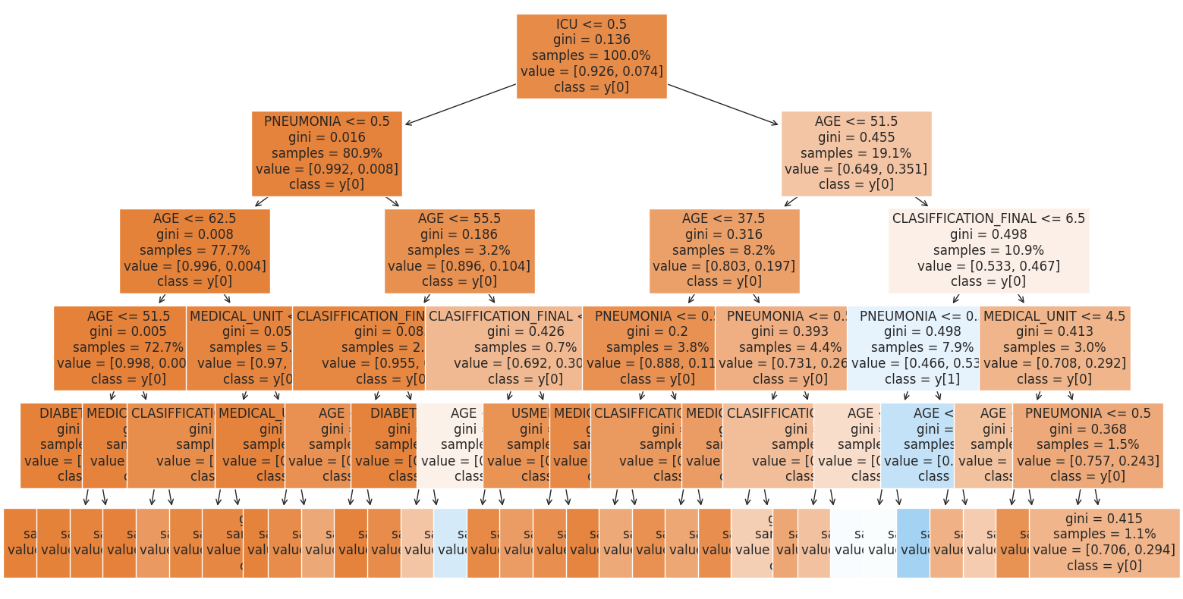
Modelo 2: Árbol de Decisiones
Como segundo modelo de prueba se escogió el “Árbol de Decisiones”, en el cual empieza a desglosar por medio de las características en el entrenamiento de X (enfermedades) y buscando el resultado final Y (Muerte), se utilizo el 75% de entrenamiento y 25% de prueba.

Slide 14
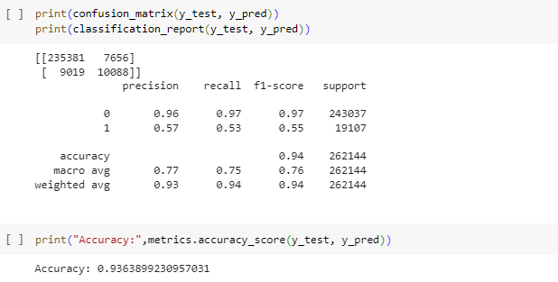
MÉTRICAS DEL MODELO ÁRBOL DE DECISIONES.
Evaluando el modelo de Árbol de deciones logramos determinar que la Precisión obtenida del modelo es del 93.63% ligeramente menor que el Modelo de Regresión Logística y un valor de Recall del 94% indicando que el modelo está identificando la mayoría de los casos positivos de manera precisa.

Slide 15
Conclusiones
Se estudiaron las enfermedades que han afectado a pacientes las cuales nos ayudarían a determinar si la persona podría llegar a morir.
Se desarrollo el modelo de machine Learning en el cual utilizando la Regresión Logística el cual fue capaz de mostrar un porcentaje de precisión alto del 93% y un recall del 94% dejándonos un modelo el cual muestra un gran resultado para su clasificación y predicciones.
Probando modelo de Árbol de Decisiones tuvimos un resultado muy similar al de Regresión Logística, sin embargo el modelo mostro un porcentaje menor en decimales, por lo cual el modelo final escogido fue el de Regresión Logística.

